Slide 1
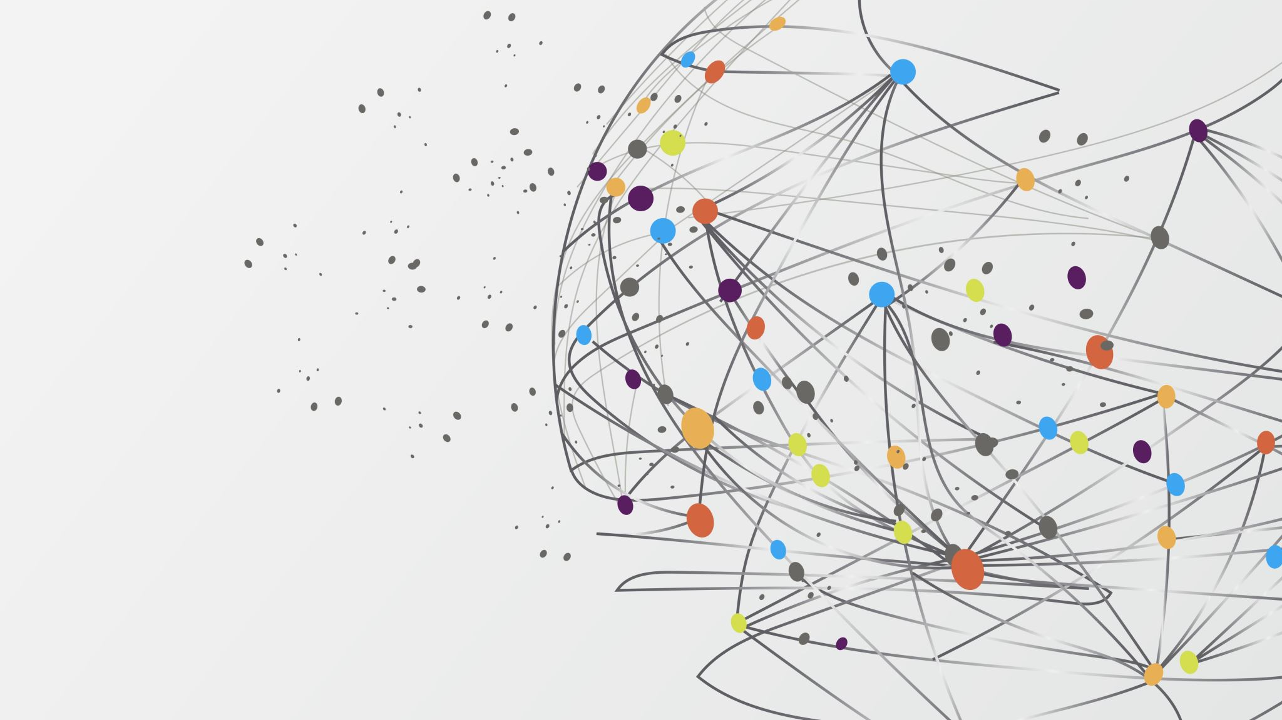
Velkommen til dialogmøte
Nygård skole – 15. september 2026 kl. 18-20

Slide 2
Oppstart 4. Trinn
Fin start på 4. trinn.
Nye klasserom – større barn – mindre plass. Ta hensyn.
Skolens time fredag før høstferien.
Studenter uke 44 + i vinter.
Valg av foreldrekontakter på slutten av møtet.
Voksne på trinnet:
  Carl Eric Sagård, Anette Nymo, Sissel Andersen, Mats Elholm og Tore Gundersen

Slide 3
Nytt på 4. trinn
Nytt fag – mat og helse.
Sykkelskolen – Kristiansand Cykleklubb.
Kroppsøving – gymtøy og dusjing.
Chromebook som verktøy – som et supplement.
Svømming etter jul.

Slide 4
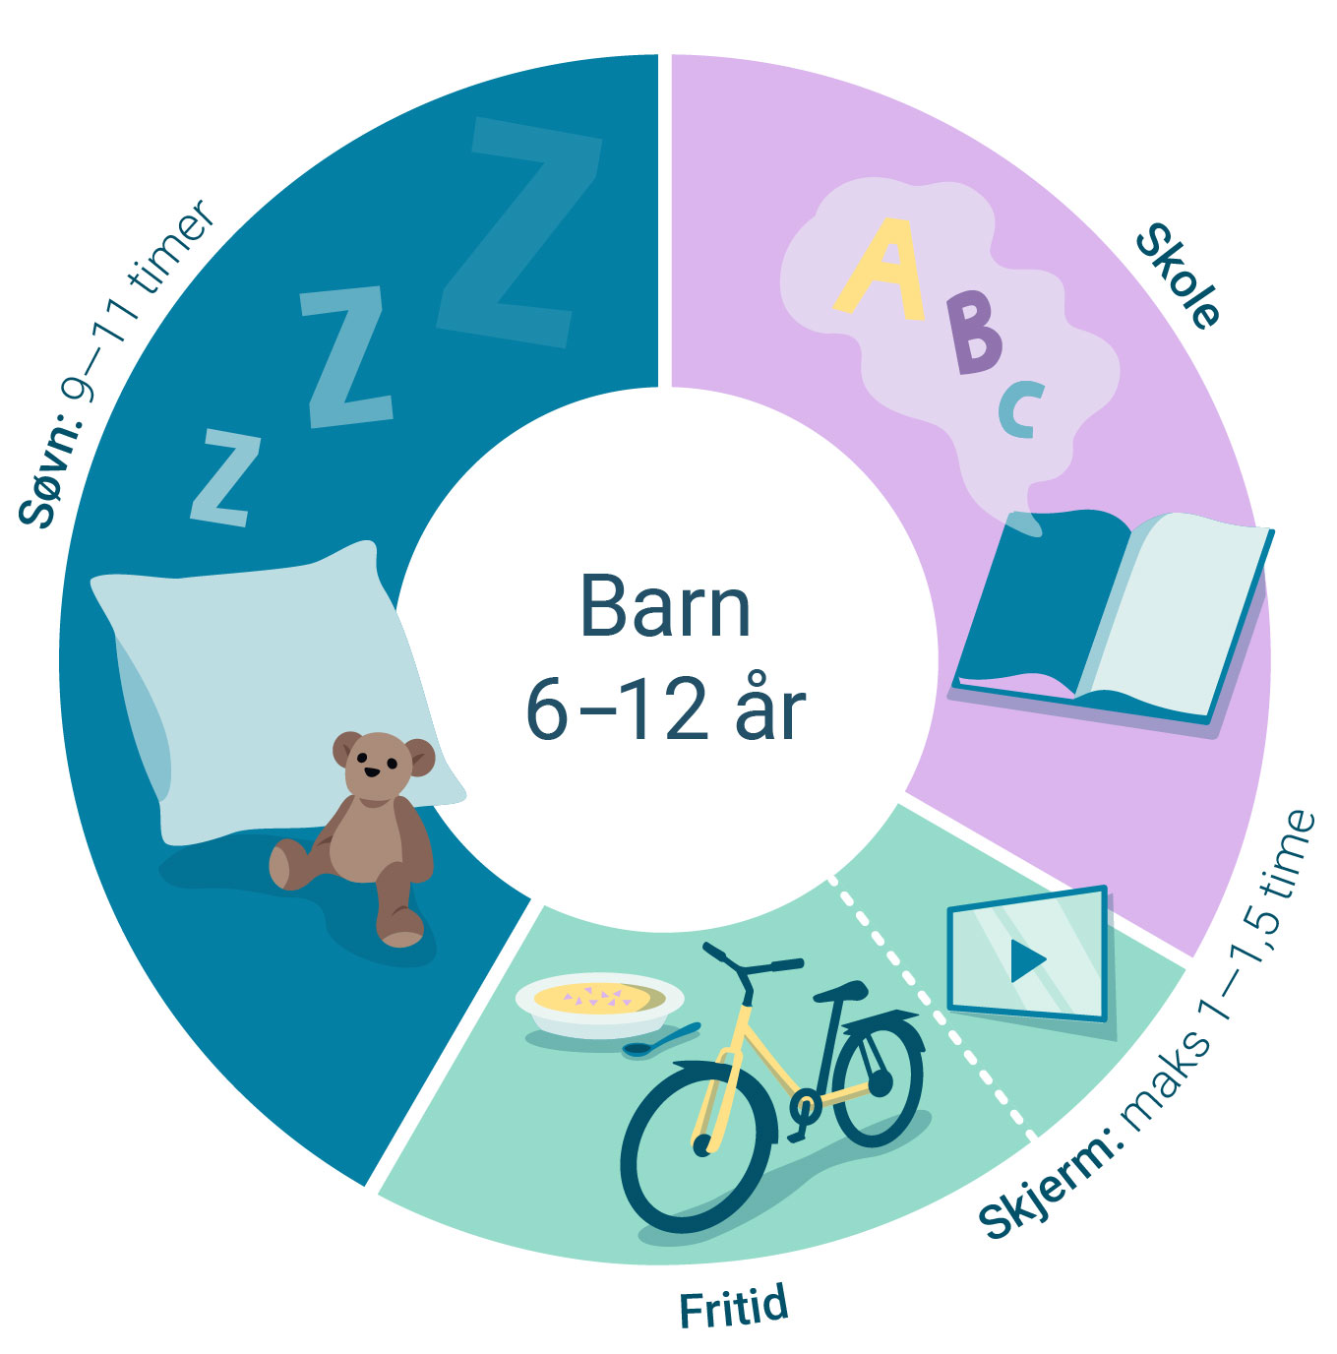
Rutiner på 4. trinn
Vi hilser på elevene i døra.
Bruk av innesko.
Mindre bruk av skjerm.
  Kun når det er pedagogisk begrunnet.
Godt grunnlag for en god skoledag:
  Nok søvn
  Sunn mat
  Fysisk aktivitet

Slide 5
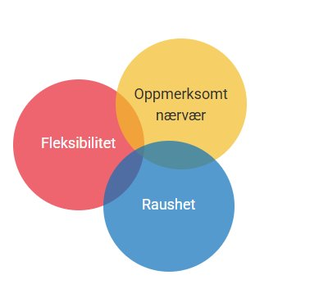
Dialogmøte
Hva er Dialogmøte?
Dialogmøtet er et møte mellom ansatte og foreldre hvor en samarbeider om å skape et fellesskap som er trygt og inkluderende for alle elever.
Hvorfor Dialogmøter?
For at barn skal oppleve seg som en betydningsfull
deltaker i fellesskapet må foreldre og ansatte ha en
god dialog. Dialogmøtet er et verktøy for å lykkes i
dette arbeidet.

Slide 6
Dialogmøte - rammer
  Trygt og godt skolemiljø.
  Oppsummering av barnas innspill.
  Arbeid i grupper med case.
  Plenumssamtale.
  Finne tiltak, evaluere møtet.

Slide 7
Dialogmøte
Trygt og godt oppvekstmiljø – Opplæringsloven §12-2.
Fellesskapet
  Styrker ved å være et fellesskapet (vi-følelse, felles prosjekt, f.eks. skolens time, det å være en del av noe etc.).
  Å være en del av fellesskapet – forebygge mobbing og utenforskap.
Inkludering
  Alle har et ansvar for at alle opplever seg inkludert.
Skape en trygg og god hverdag for alle
  Elever, foresatte og de voksne på skolen i samarbeid. Når vi voksne kjenner hverandre godt, så påvirker det hvordan elevene har det sammen.

Slide 8
Dialogmøte
Dette sier elevene om hva som er viktig for å ha det trygt og godt på skolen.
  Vi må inkludere hverandre.
  Vi er EN gjeng.
  Viktig å samarbeide.
  Viktig å være venner (skolevenner vs. «bestevenner»).

Slide 9
Historien om Kari.
Kari på 4.trinn sammen med Julia og Ida. Jentene har gått sammen siden barnehagen, og de har stort sett hatt det fint sammen. De siste par månedene har det skjedd endringer. Kari forteller hjemme at det ofte er slik at Julie og Ida ikke vil leke med henne. De går bare bort når Kari kommer, og de har en «tosom» lek som ikke Kari får delta i.
Kari prøver å nærme seg noen av de andre jentene på trinnet, men strever med å komme inn i lek med andre barn. Kari sier at det er Julie og Ida hun vil leke med.
Foresatte opplever henne ofte trist. Mor snakker med kontaktlærer og han/hun kjenner igjen det moren beskriver. Kari gir uttrykk for at hun ikke alltid har lyst til å gå på skolen lengre.

Slide 10
Dialogmøte – gruppedialogen (ca. 15 min)
Samtaler rundt bordet. En leder og en noterer ned hva dere diskuterer.
Alle må bli hørt.
Ta runden rundt bordet – lov å si pass.
Spørsmål knyttet til case:
  Hva kan ansatte gjøre for at Kari og alle barna skal oppleve et trygt og godt
  Hva kan foresatte gjøre for at Kari og alle barna skal oppleve et trygt og godt skolemiljø?

Slide 11
Dialogmøte – elevens stemme
Dette sier elevene om hva de kan elevene, de hjemme og de voksne på skolen kan gjøre for «Kari» (fra casen).

Slide 12
Dialogmøte – elevens stemme
Hva kan Kari selv gjøre:
  Hun må si ifra til en voksen.

Slide 13
Dialogmøte – elevens stemme
Hva kan klassevenner gjøre:
  kan spørre om man vil være med.
  Kan si i fra til en voksen om at hun ikke får være med.
  Spør henne hvordan det går.

Slide 14
Dialogmøte – elevens stemme
Hva kan de voksne på skolen gjøre:
  Spørre noen på trinnet om de vil være sammen med henne.
  Snakke med Julie og Ida.
  Gi beskjed til de hjemme (både foreldre til Ida, Julie og Kari).

Slide 15
Dialogmøte – elevens stemme
Hva kan de voksne hjemme gjøre:
  Snakke med de andre foreldrene.
  Invitere henne hjem på besøk.

Slide 16
Dialogmøte – plenumsdiskusjon
Historien er et utgangspunkt for dialog fordi vi vet at opplevelsen av utenforskap og noen ganger mobbing er sterkt knyttet til det å bli holdt utenfor i lek og vennskap.
Hvordan kan vi i samarbeid med dere jobbe for å forebygge dette?
Vi skal ikke inn i konkrete saker som har skjedd eller skjer nå.
Innspill fra de ulike gruppene.

Slide 17
Dialogmøte – tiltak for 4.trinn (ca. 15 min)
Hva kan vi som ansatte gjøre for å ivareta et trygt og godt skolemiljø og sørge for at alle blir inkludert.
Hva kan dere som foresatte gjøre for å ivareta et trygt og godt skolemiljø og sørge for at alle blir inkludert.
Et, maks to tiltak på hvert punkt.
Hvordan skal det følges opp?

Slide 18
Valg av foreldrekontakt

Slide 19
Tusen takk for at dere kom ☺

